Slide 1

点群データを用いた 形状判別と構造モデル生成の自動化
令和5年度9月14日 土木学会全国大会第78回年次学術講演会
山下 一樹 名古屋工業大学 電気情報工学科
共同研究者
海老沢 健正 名古屋工業大学
日高 菜緒 名古屋工業大学
野中 哲也 名古屋工業大学
Notes:
研究題名→自己紹介(所属大学と名前）
＜つかみ＞
では、早速本題に入り所ですが、スライドに書かれている通り所属が電気情報学科にも関わらず、ご縁があり今回土木分野で学術発表することになりました。
ですので、発表の中で至らない点があるかもしれませんが、子を見守る親のような温かい目で聴いていただけると幸いです。
では、少しそれましたが本題に入らせていただきます。

Slide 2

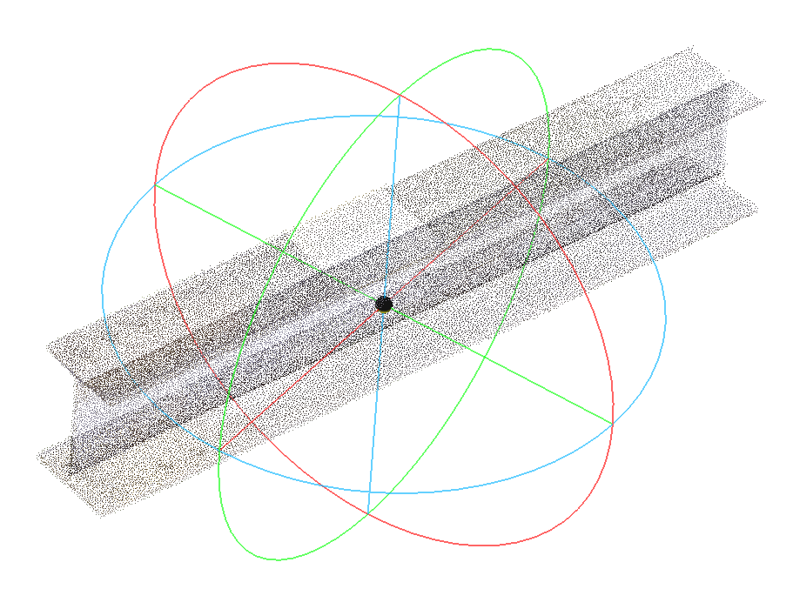
点群の構造解析への利用は極めて有効だが、課題もある
背景
古い橋（構造物）の特徴
点群の特徴
・老朽化が進んでいる
・辺境の土地に多い
・計測手段が豊富
・大量の点の集合
腐食等で製作時の形状を保てていない
図面が失われている場合もある
航空レーザー，車載レーザー，地上レーザ―，ドローン etc…
各点が独立しているため，形状諸量の取得が容易でない
アクセスが悪く調査困難
このような構造物に対して
解析に使用しようと試みるも
点群計測は極めて有効
点群処理が課題
しかし…
Notes:
早速ですが、近年土木技術のDX化を目指す技術の一つとして、点群が注目されています。
（クリック）
というのも、点群の計測は、このような特徴を持つ古い橋などを計測するのに、計測手段が豊富という点で、極めて有効だからです。
しかし、計測した点群を実際に構造解析に利用するには一つ大きな課題があります。
（クリック）
それは、点群を解析に利用できるデータに変換すること、すなわち点群処理です。
というのも、点群は点の集合に過ぎないからです。
例として、真ん中の図はH形鋼を計測した時の点群を可視化したものです。視覚的にはすぐにH形鋼とわかると思いますが、各点が完全に独立しているため、見た目以上に形状取得が容易ではありません。

Slide 3
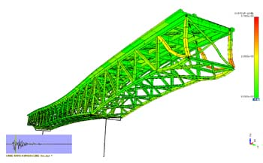
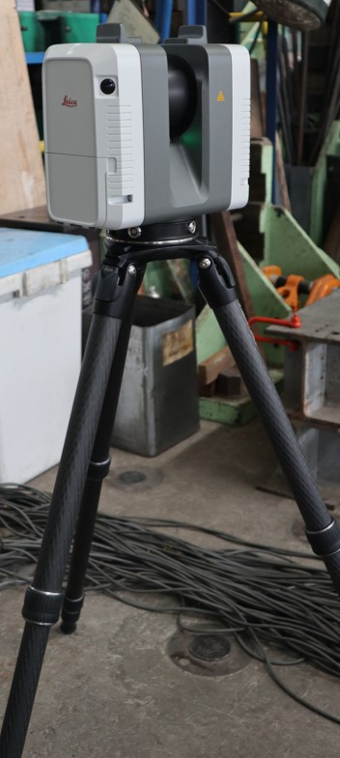
点群を構造解析に利用できるデータに変換する
目的
点群の計測
解析に利用できるデータに直す
（点群処理）
解析ソフト(SeanFEM)
で解析
Notes:
そこで、今回点群を構造解析に利用できるデータに変換する部分の自動化を検討しました。
ということで、今回の研究範囲は、わかりやすく図にまとめると、この真ん中の点群処理という工程になります。
では、具体的にどのように点群処理を行うのかご説明いたします。

Slide 4
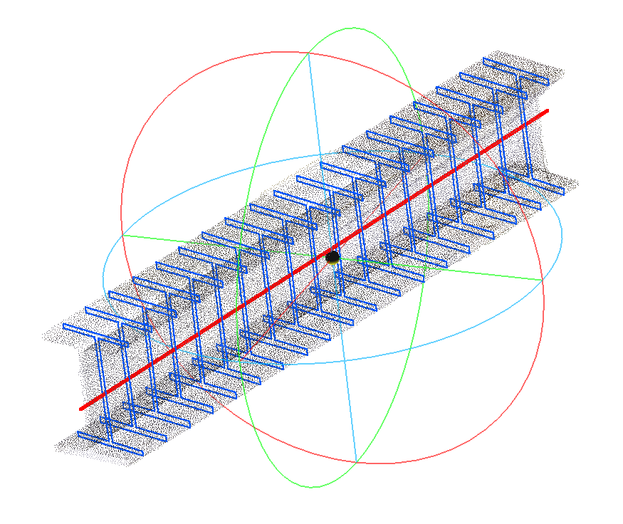
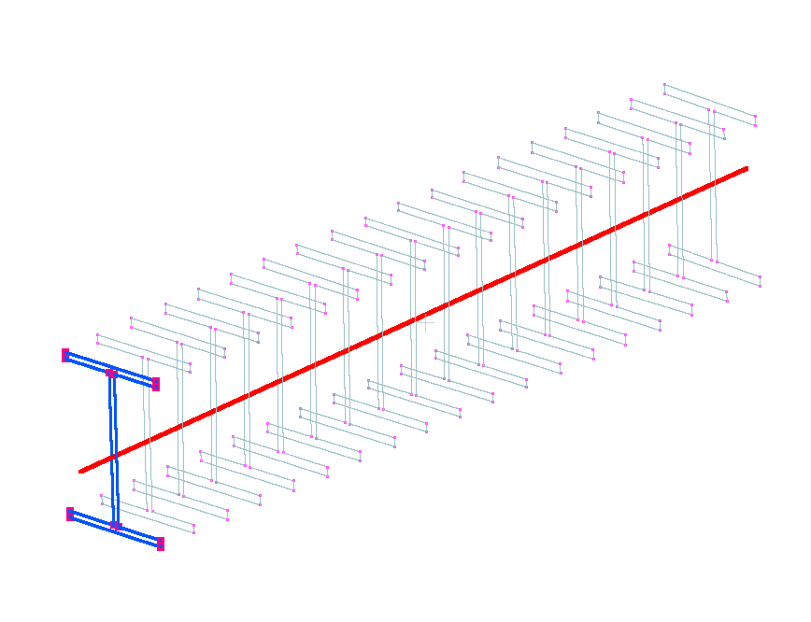
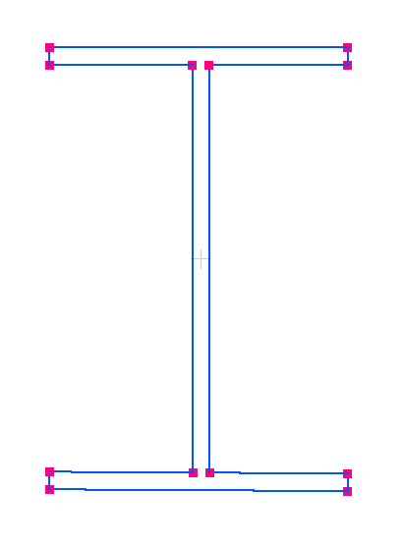
断面の形を判別し，はり要素としての断面寸法を求める
点群処理の全体的な流れ
要素の軸線方向の決定
主軸を求めて
１
断面の形状判別
各断面を 取り出し…
２
断面形状の同定
３
断面形状と
寸法を求める
Notes:
そもそも構造解析に利用できるデータにするためには、部材断面の形を決定して、はり要素としての断面寸法を数値で明らかにする必要があります。
そこで、このような三つのステップで段階的に求めることにしました。
初めに部材要素の軸線方向を決め、次に断面の形状の判別をします。最後に断面形状を同定し、断面数方を求める、この３ステップです。
では、一ステップずつご説明します。

Slide 5
断面の形を判別し、その具体的な断面寸法を求める
点群処理の全体的な流れ
要素の軸線方向の決定
主軸を求めて
１
断面の形状判別
各断面を 取り出し…
２
断面形状の同定
３
断面形状と
寸法を求める
Notes:
まず、要素の軸線方向の決定です。

Slide 6

点群の分布の慣性行列の最大固有値をもつ固有ベクトル を要素軸線とする
１．要素の軸線方向の決定
慣性行列
$$\left[\begin{matrix}I_{xx} & I_{xy} & I_{xz} \\ I_{yx} & I_{yy} & I_{yz} \\ I_{zx} & I_{zy} & I_{zz}\end{matrix}\right]$$
各行ベクトルの大きさが， その系の慣性力の大きさを示す
※赤い線分が分布から推定できる主軸
Notes:
右図の赤線のような、それらしい軸線を取るには、点群分布から求められる慣性行列を使用して算出することができます。
というのも、慣性行列の最大固有値を持つ固有ベクトルをとればいいからです。
ご存じだとは思いますが、少しご説明いたしますと、慣性行列は行ベクトルを基準とした時のその系の慣性力の大きさを、そのベクトルの大きさとして示しており、非常に都合が良い行列になっています。
従って、この行列の最大固有値をもつ固有ベクトルがこのような赤線となり、部材の尤もらしい軸線として求められます。

Slide 7
断面の形を判別し、その具体的な断面寸法を求める
点群処理の全体的な流れ
要素の軸線方向の決定
主軸を求めて
１
断面の形状判別
各断面を 取り出し…
２
断面形状の同定
３
断面形状と
寸法を求める
Notes:
では次のステップ、断面の形状判別に参ります。

Slide 8
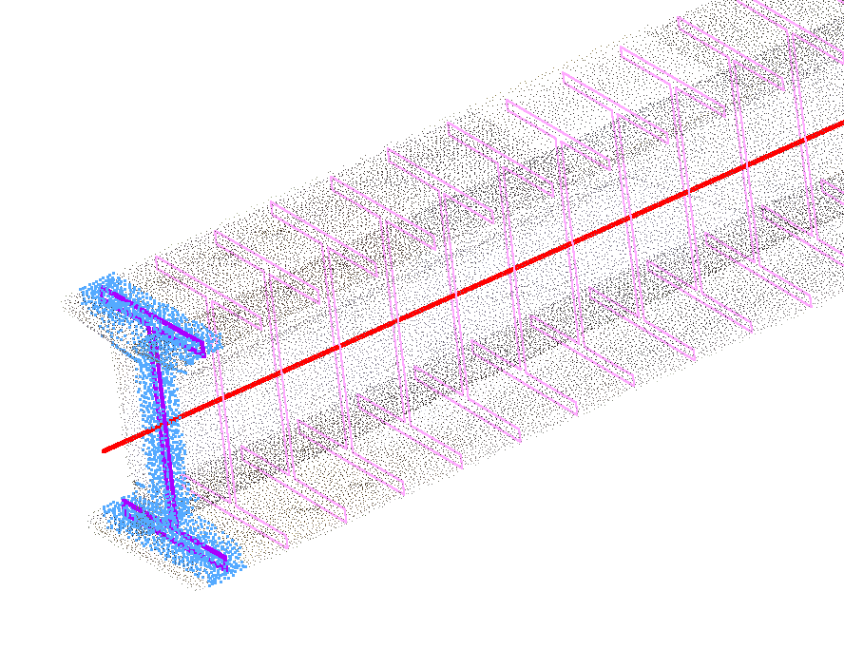
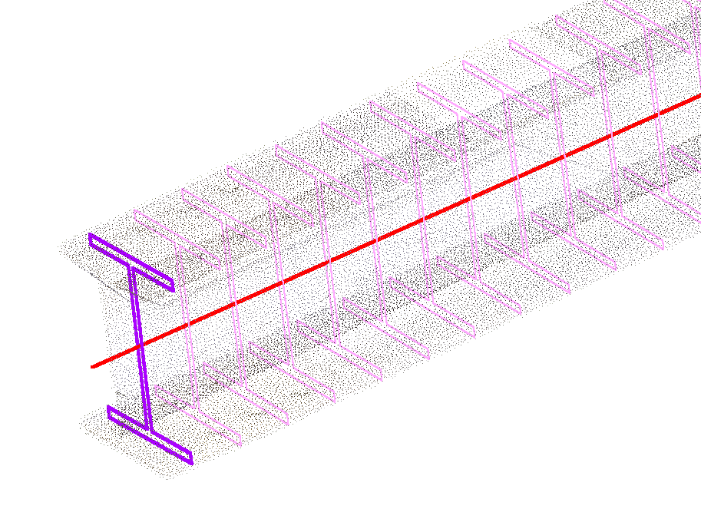
断面形を仮定して，同定の誤差量から形状を判別
２．断面の形状判別 中心線の同定
点群を平面に投影
断面形を仮定して 中心線を同定
同定誤差を比較して 形状判別
点群を平面に投影
要素軸線に直角な平面で点群を分割
各平面の近傍点をその平面に投影
いくつかの平面で均等に点群を分割
（例では２０分割）
近傍点を平面に投影して、 点群を平面上の二次元座標に変換
Notes:
断面形状の判別を自動化するためには、どの断面だとしっくりくるかを数値で比較できるようにしなければなりません。
これを実現するために３工程に分けました。
まず初めに、点群を平面に投影します。次に投影点群の断面形を仮定して、その中心線を同定します。最後に、その同定誤差の値を各断面形で比較し、よりフィットする形を断面の形状として判別するという3工程です。
では、一つずつご説明いたします。
（クリック）
まず、点群を平面に分割する工程では、先ほど求めた軸線に直角な幾つかの平面で分割します。この幾つかの平面とは、右の例でいう桃色の平面です。
そして、分割したのち、各平面の近傍点をその平面に投影することで点群を二次元座標に変換します。
例として、図の紫になっている平面に投影される点は、
（クリック）
今青色になった点となります。

Slide 9
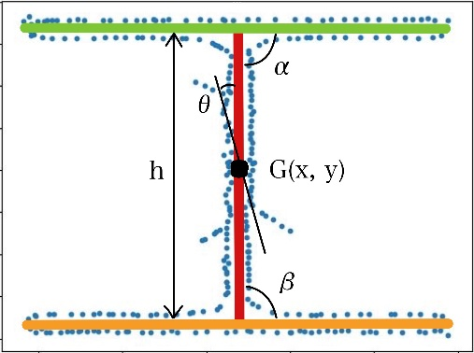
断面形を仮定して，同定の誤差量から形状を判別
２．断面の形状判別 中心線の同定
点群を平面に投影
断面形を仮定して 中心線を同定
断面形を仮定して 中心線を同定
同定誤差を比較して 形状判別
断面形を同定
各断面の中心線を推定
断面形の中心線を，点群との距離の二乗和が最小となるよう同定
H形断面では
ウェブの中央点座標（x, y)，高さh
各直線の傾きα, β, θ
の６パラメータを同定
Notes:
次に、断面形を仮定して中心線を同定する工程では、いわゆる最適化を行います。
一般論だとわかりずらいため、例としてH形と断面を仮定した場合でご説明いたします。
先ほどの平面に投影された点群を用いて、図のような３つの中心線を点群との距離の二乗和が最小となるような最適化を行います。
もう少し具体的に申し上げると、３つの中心線は図中の６つのパラメータで決定できるため、結局、中心線と点群の距離の二乗和が最小となるような６つのパラメータを求める最適化を実行することになります。
従って、この工程ではそのような最適化を行うことによって、中心線を求めます。

Slide 10
断面形を仮定して，同定の誤差量から形状を判別
２．断面の形状判別 中心線の同定
点群を平面に投影
断面形を仮定して中心線を同定
同定誤差を比較して 形状判別
同定誤差を比較して 形状判別
仮定する断面形全てで同定誤差を算出
同定誤差から断面形を決定
断面形に対応した直線でフィッティング
同定誤差が最小となる形状を選択
Notes:
最後の断面の形状を判別する工程では、先ほど同定した中心線と点との距離を指標に形状を判別します。
そのためにはまず、仮定する全ての断面形に対応した中心線を、先ほどの同様の最適化手法で同定します。
例として、断面をH形、T形と仮定する場合の中心線は右図のようになります。
次に、同定した中心線と点群との距離の標準偏差を比較し、より偏差が小さい断面形を、断面の形状として判別します。
右図のように、T形とH形で比較してみても、H形と仮定した時の方が中心線と点との距離は明らかにが小さくなることがわかります。
従って、この手法で断面の形状を判別します。

Slide 11
断面の形を判別し、その具体的な断面寸法を求める
点群処理の全体的な流れ
要素の軸線方向の決定
主軸を求めて
１
断面の形状判別
各断面を 取り出し…
２
断面形状の同定
３
断面形状と
寸法を求める
Notes:
ここまでの点群処理で、軸線と断面の形状を決定することが可能になりました。
では、最後のステップとして、その具体的な断面寸法を求めていきます。

Slide 12
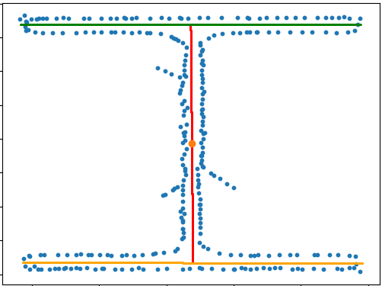
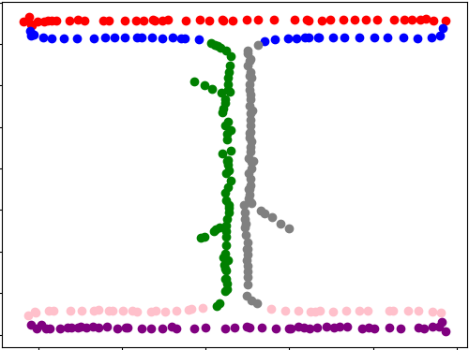
点群を輪郭線分要素にグルーピングし，特徴点を同定
３．断面形状の同定 輪郭同定・特徴点座標取得
グルーピング
グルーピング
輪郭線分の同定
特徴点座標を取得
点群をグルーピング
断面の各中心線からの距離を基準に
点群を各フランジ・ウェブの構成点としてグルーピングする
各中心線に対する位置関係から
表裏を区別
Notes:
断面寸法を求めるステップでは、断面の特徴点、言い換えると断面の頂点を同定することで、全ての断面寸法を求めます。
この頂点を求めるためには、輪郭線分を決定する必要がありますが、その輪郭線分を求めるためには、点群がどの輪郭に所属するのかがわからなければなりません。
というわけで、このステップも、点群のグルーピング、次に輪郭線分の同定、最後に頂点を求める、の三つの工程に分かれています。
では、H形断面と判別できた場合を例に、1工程ずつご説明いたします。
（クリック）
まず、各点がどの輪郭に所属するのかを明らかにするために、先ほど求めた中心線との距離を基準に各フランジ、ウェブの構成点として３つにグルーピングします。
次に、その中心線と点の位置関係から表裏でグルーピングすることで輪郭構成点として、
（クリック）
このように６つに色分けできます。

Slide 13
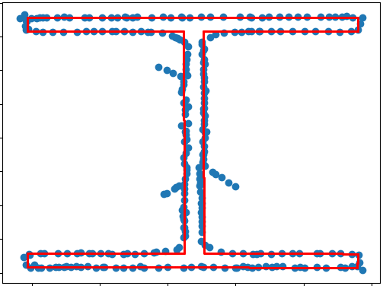
点群を輪郭線分要素にグルーピングし，特徴点を同定
３．断面形状の同定 輪郭同定・特徴点座標取得
グルーピング
輪郭線分の同定
輪郭線分の同定
特徴点座標を取得
ノイズの除去
輪郭線分を同定
中心線からの距離が四分位範囲外を除去
ノイズ
抽出した各点群を用いて、最小二乗法により輪郭線を同定
Notes:
次に輪郭線を同定しますが、する前に中心線からの距離が四分位範囲外の点を除外することで右図のようなノイズデータを除きます。
その後に、最小二乗法によって格輪郭線分を同定します。
（クリック）
実際に同定した線分が右図の赤線となります。

Slide 14
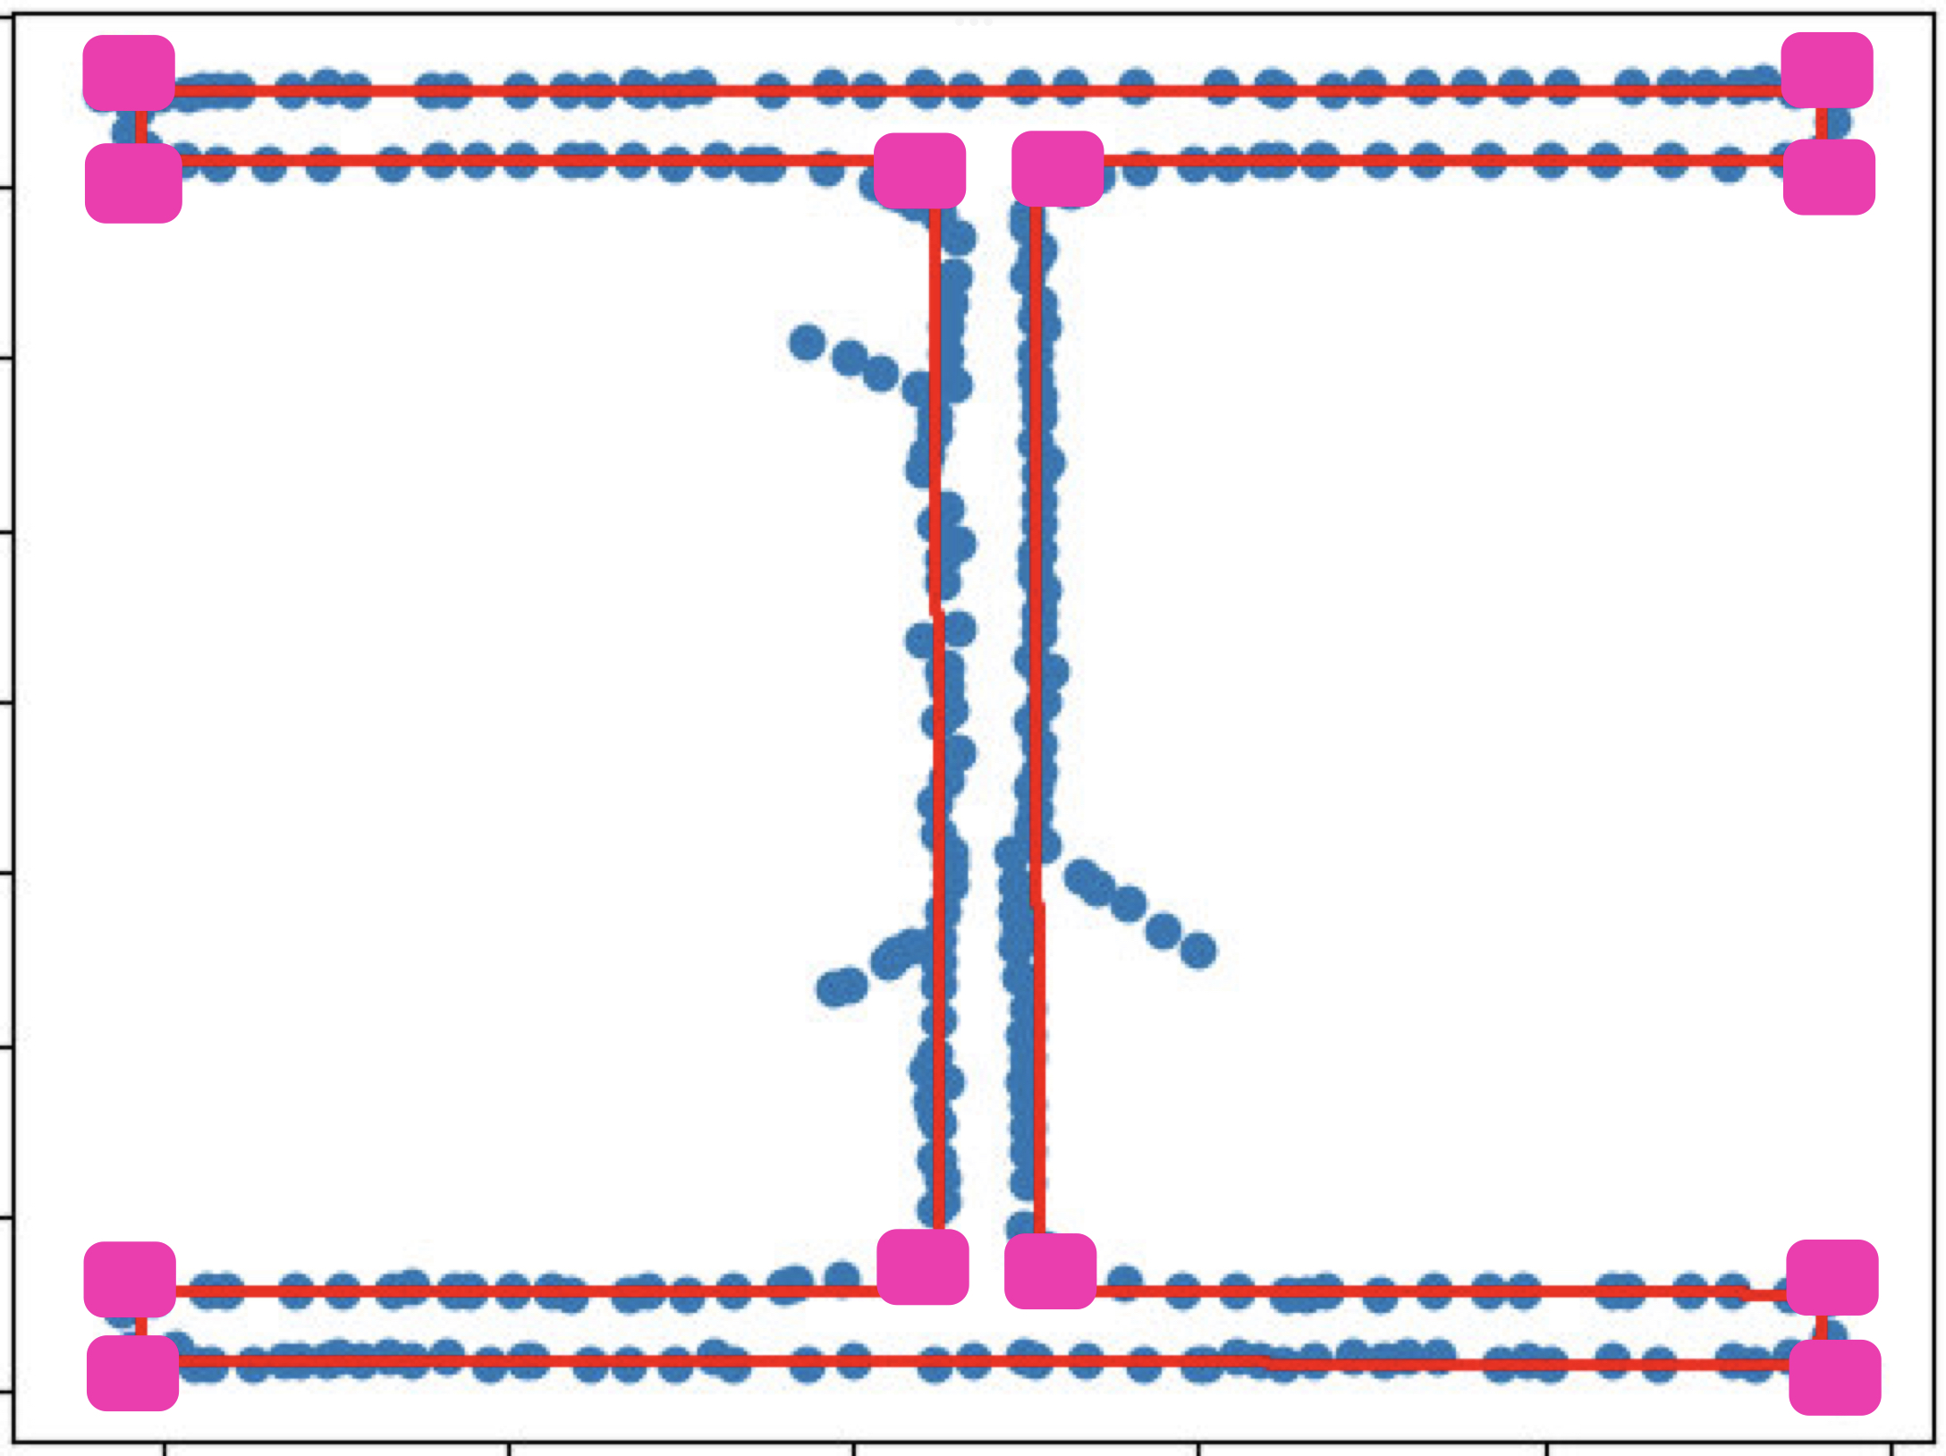
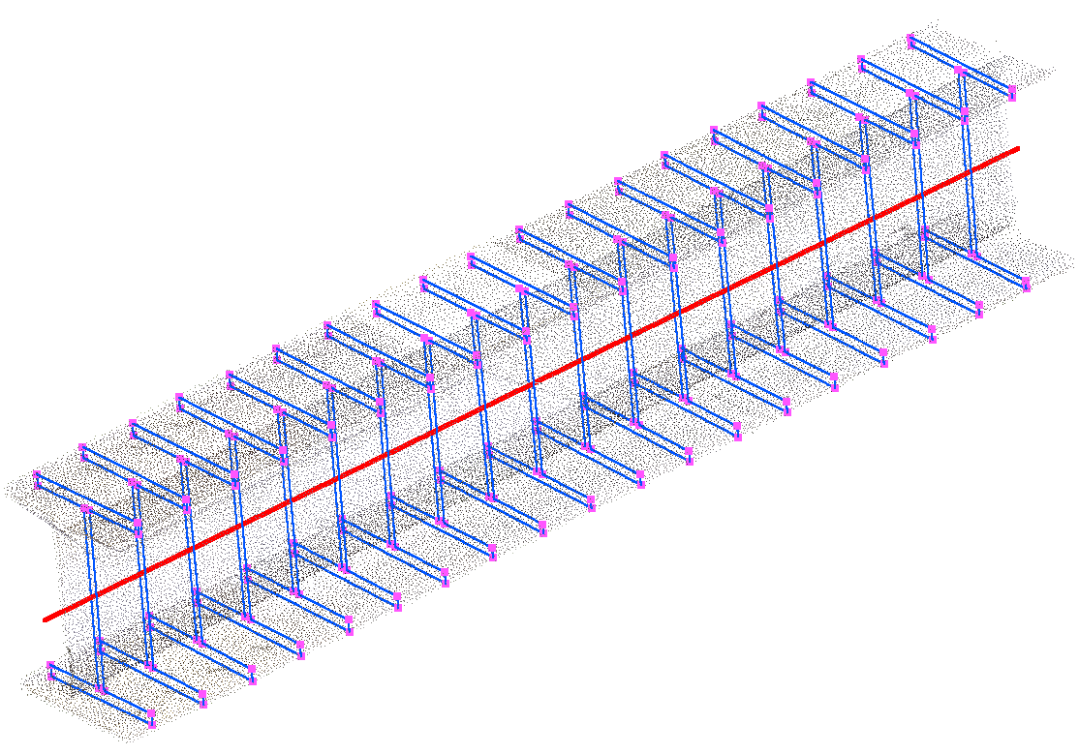
点群を輪郭線分要素にグルーピングし，特徴点を同定
３．断面形状の同定 輪郭同定・特徴点座標取得
グルーピング
輪郭線分の同定
特徴点座標を取得
特徴点座標を取得
断面の特徴点を同定
輪郭線分の交点から特徴点（頂点）
を決定し，断面寸法を算定
これらを各断面で行うことで
三次元的なはりの形状が求められる
Notes:
最後の工程では、先ほど同定した輪郭線分の交点を求めることで、
右図のように全ての特徴点を求めます。
そして、長々説明したこれらの処理を全ての平面で行うことで、
（クリック）
このような三次元的なはりの形状が求められます。

Slide 15
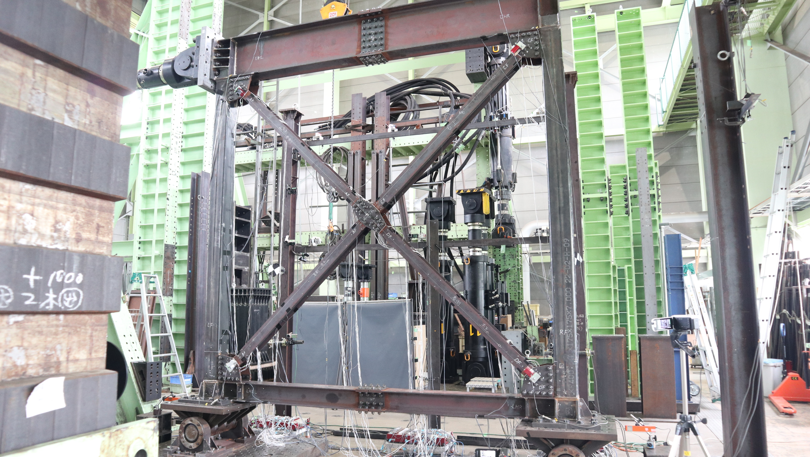
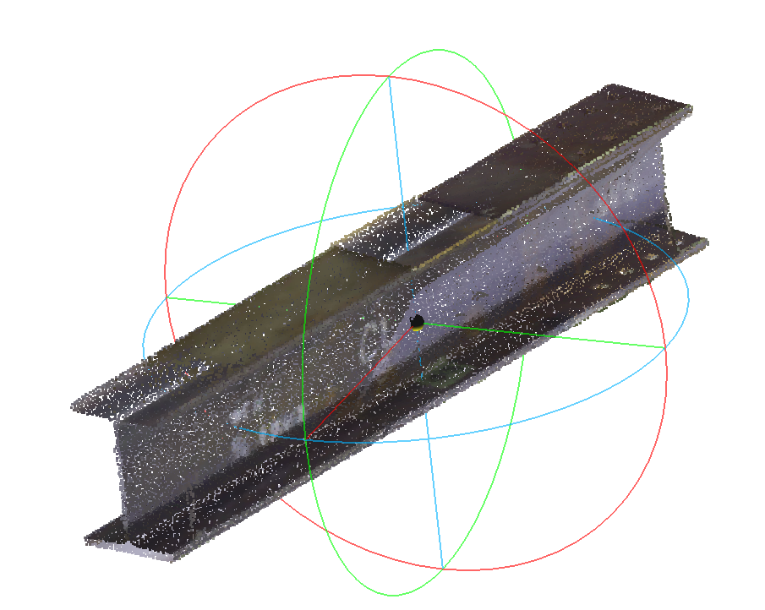
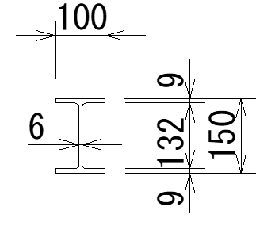
点群処理による推定値と実測値（ノギス）を比較
トラス型実験供試体のH形鋼部材の形状同定の例
実測値との比較
トラスの供画像貼り付け）
点群処理の結果
取り出したH形鋼
規格値
フランジ厚さで誤差５％，それ以外で２％以内に収まった
Notes:
これらのアルゴリズムの有効性の実験例として、左上写真のトラス形実験供試体の一部材で使用されたH形鋼の点群データを取り出し、ノギスで計測した実測値との比較を行いました。
結論として、フランジ厚さでは誤差５パーセント、それ以外では２パーセント以内でおさますことが確認できました。

Slide 16
点群を構造解析のはり要素データに自動的に 変換するアルゴリズムを構築した
まとめと今後の展開
今後の改善点
複雑な断面を持つ構造物への対応
本研究では，断面形はＨ形かＴ形の２通りで判別したが，より汎用性を高めるためには、 これ以外の形にも対応する必要がある
点群のノイズや欠損への対応
実構造物の計測では，点群のノイズや欠損が大きく表れることが予想されるので
これらに対応できるシステムにすることが必要
Notes:
まとめます。
今回、点群を構造解析の針要素データに自動的に変換するアルゴリズムを構築いたしました。
結果としては、先ほどのような精度となりましたが、改善点も二点ほどございました。
一点目に、複雑な断面形に対しても対応することです。
二点目に、点群計測時に生じるノイズや欠損などへの対応です。
この2点を改善できれば、より実用的な点群処理のアルゴリズムになるのではないかと考えています。
以上で、発表をおwリマス。ご成長ありがとうございました。

